Slide 1
Математика
1 клас

Slide 2
Число і цифра 7. Поняття «сьомий». Порівняння кількості предметів. Додавання за допомогою числового променя. «сусіди» числа. Написання цифри 7
Урок 26

Slide 3
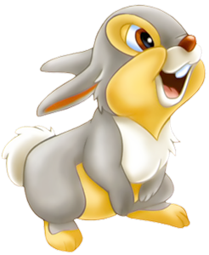
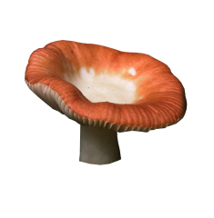

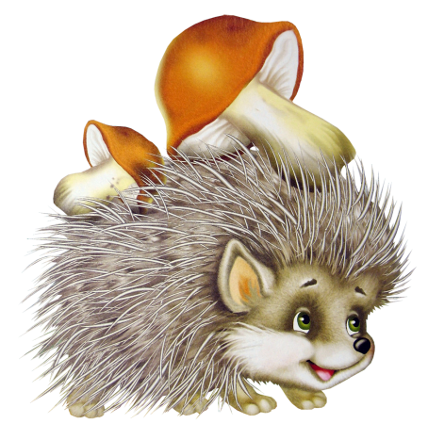
Весела лічба
Білка сушить на мотузці
Два гриби 3 три морквини.
Прибіг їжачок, забрав грибок,
А зайчата три морквини.
Що залишиться на мотузці?

Slide 4
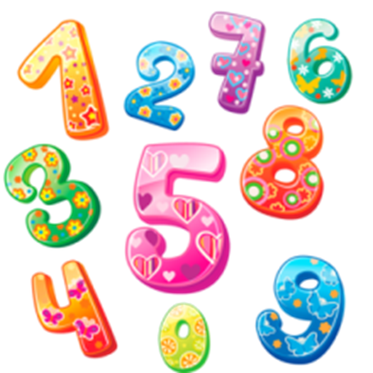

Лічба від 1 до 10
Разом лічимо від 1 до 10;
від 10 до 1.
Перший ряд лічить
Другий ряд лічить
від 1 до 5
від 1 до 6
Третій ряд лічить
від 6 до 1.

Slide 5
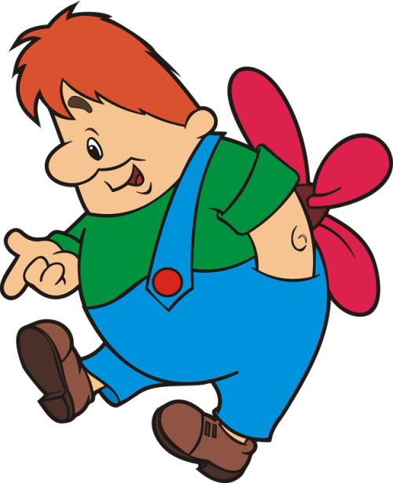
Повторення понять «наступне», «попереднє» число
Назвіть число, попереднє до числа 3.
Назвіть число, яке стоїть між числами 2 і 4.
Назвіть число, наступне до числа 4.
Назвіть число, попереднє до числа 6.
Назвіть число, наступне до числа 3.

Slide 6
Усна лічба. Гра «Мовчанка»
1 +
2 +
1
1
2
2
3
5
5
3
4
4
Додайте, показане указкою число, до того, що в колі, і покажіть картку з числом у відповіді.

Slide 7
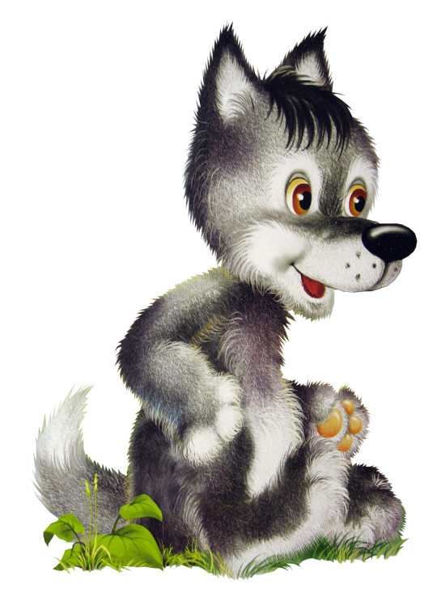
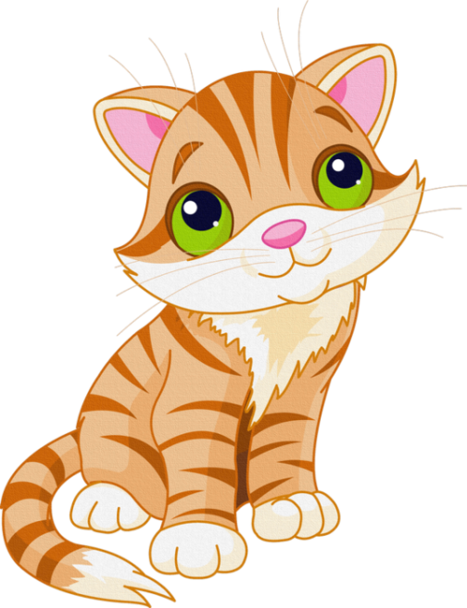
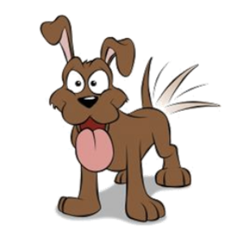

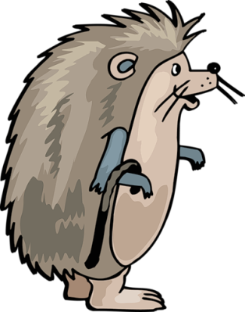
Порядкова лічба
Я – перший!
Порахуйте всіх тварин. Скільки їх?
Хто стоїть першим? Хто стоїть останнім?
Порахуйте тварин за порядком.
Хто стоїть третім? Хто є наступним?
Хто є попереднім для собачки?
Скільки домашніх тварин? Скільки диких тварин? Кого більше?

Slide 8
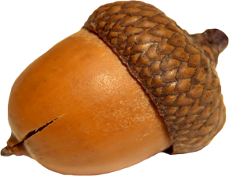
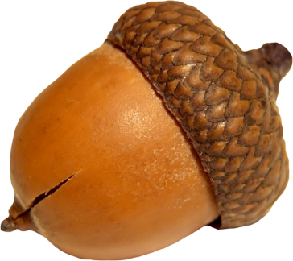



Гра «Збери жолуді»
Діти збирали в лісі жолуді. Вони прийшли додому, висипали їх у тарілку. «Скільки хто назбирав жолудів?» — спитала мати. Юрко сказав: «Я збирав жолуді з відповіддю 5». Сашко збирав жолуді з відповіддю 6. А Катруся — з відповіддю 4. Розкладіть жолуді по кошиках дітей.
— Хто з дітей назбирав більше жолудів? Хто менше?
6
5
5
6
4
4
4
5
6
6

Slide 9
Робота з малюнком
Скількох звірят зустрів котик? Порахуймо їх!
Скільки їх стало разом з котиком? Як же їх стільки стало?
Який кіт по порядку?

Slide 10

Число сім, цифра 7
Щоб одержати число 7, потрібно до 6 додати 1.
Число 7, як і всі інші, має свій знак, позначається цифрою 7, «сімкою».

Slide 11
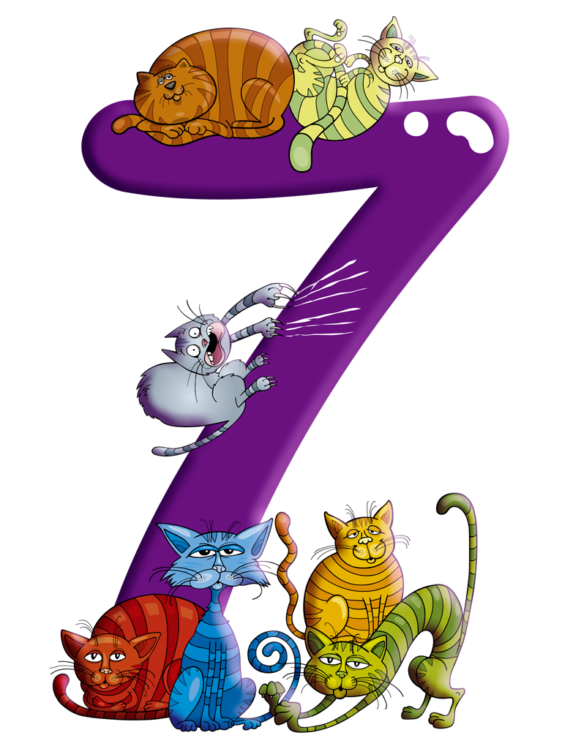
Поетична семірка
Сім – на косу дуже схожа. Та косить вона не може. Хто її не хоче вчити, Хай іде траву косити.
Цифра сім – потішна дуже, Ти помітив її, друже? Вправно ніжку виставляє, У таночок поспішає

Slide 12



Полічіть та порівняйте
7>3
Порахуйте метеликів ліворуч і праворуч. Порівняйте їхню кількість.

Slide 13








Полічіть та порівняйте
7>5
Порахуйте кількість квітів ліворуч і праворуч. Порівняйте їхню кількість.

Slide 14
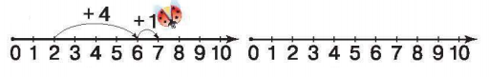
Полічіть за допомогою числового променя
Від якого числа летіло сонечко?
На якому числі сіло спочатку? потім?
Складіть приклад. Яка відповідь прикладу?
2+4+1=7

Slide 15
Розгляньте числовий промінь
3+3+1
=7
Прочитайте приклад. Від якого числа слід летіти сонечку? На якому числі сісти спочатку? потім? Яка відповідь прикладу?

Slide 16
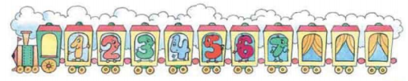
Числовий потяг
Яка нова цифра сіла у вагон, наступний за 6?
Назвіть «сусідів» числа 4.
Яке число наступне за числом 6?
Яке передує числу 5?
А числу 7?

Slide 17
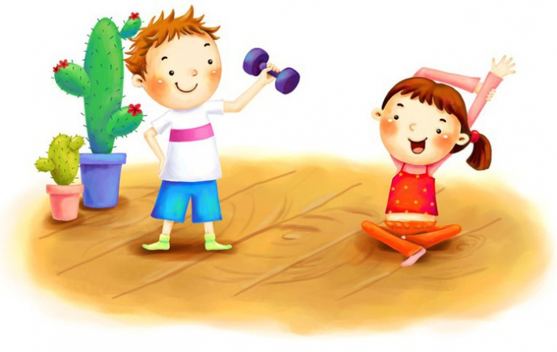
Фізкультхвилинка
Увімкнути музичну фізкультхвилинку «Веселі ведмежата»

Slide 18
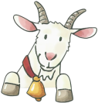


Ознайомлення із друкованою і рукописною цифрою 7
Цифра сім, як кочерга,
В неї, бач, одна нога.
— На що схожа цифра 7?
Наче косу, цифру сім
Цап узяв у літню днину.
І козі сказав: — Ходім
На лужок косити сіно!

Slide 19


Правопис цифри 7
Відео «Правопис цифри 7»

Slide 20
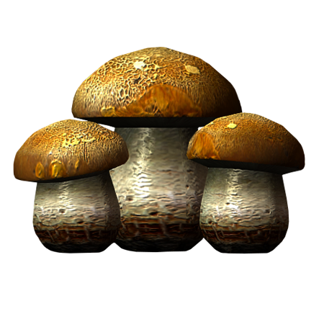


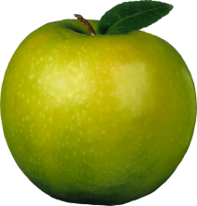

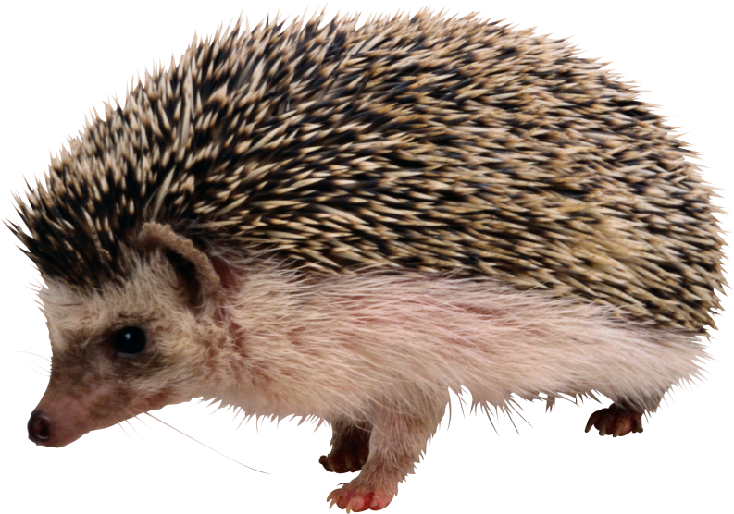
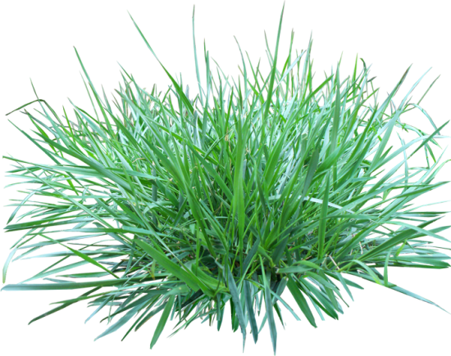
Веселі задачі
По дорозі їжак біг,
ніс сім яблук на пиріг.
Одно впало, покотилось. Скільки яблук залишилось?
Ой, грибочки у гайочку в капелюшечках стоять. Два грибочки, три грибочки, скільки разом буде?

Slide 21
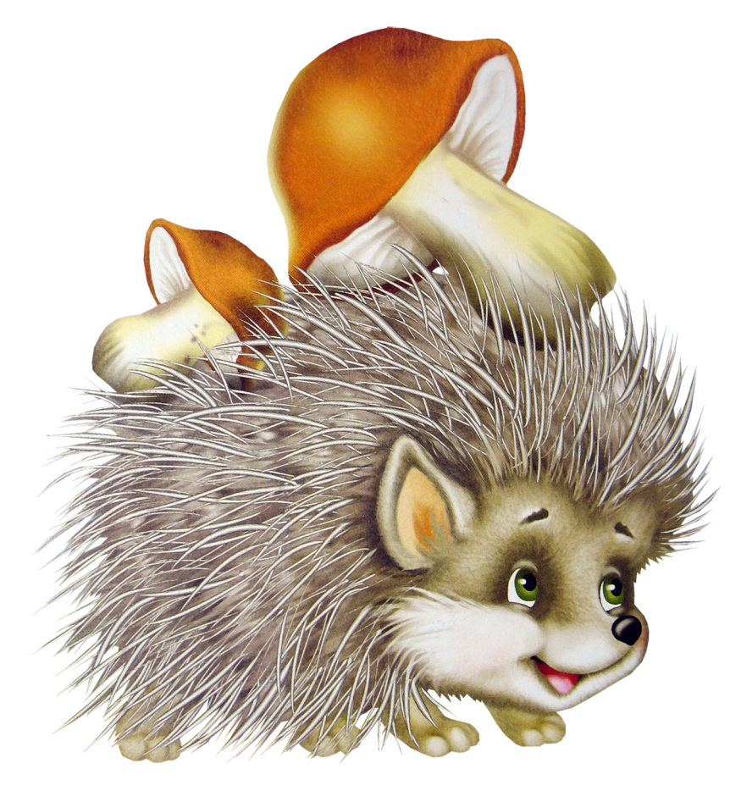
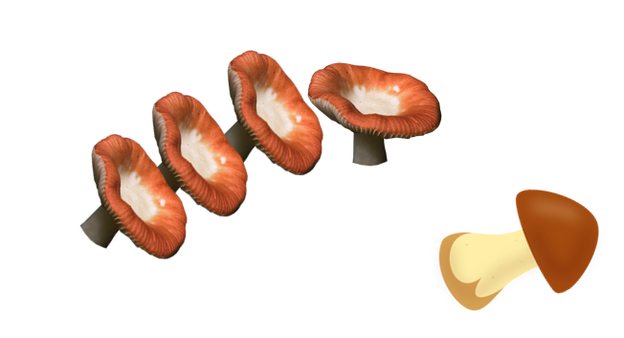
РЕФЛЕКСІЯ
З яким числом ми сьогодні ознайомилися?
Як утворюється число 7?

